Slide 1
目录
1.列印礼盒及机型标签页面
2.结合船务列印Carton标签
3.列印CT Label
4.版本标签列印
5.称单体重量
6.查询单体重量
7.查询船务
8.栈板称重
9.栈板高度

Slide 2
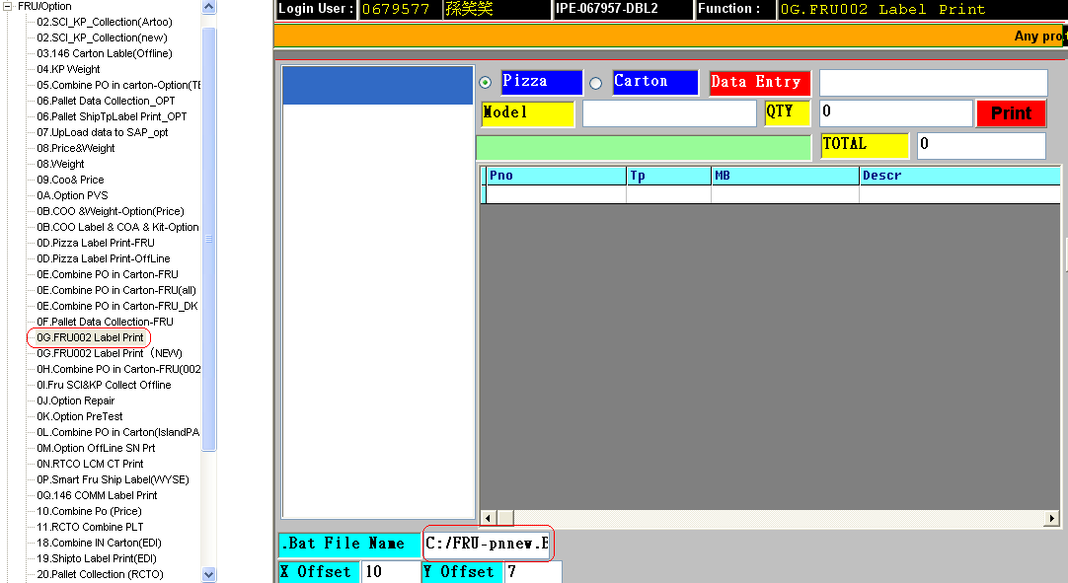
列印礼盒及机型标签页面(http://10.99.183.28/IPC/)
礼盒档案名：FRU002NEW.BAT
机型档案名：FRU-Pnnew.BAT

Slide 3
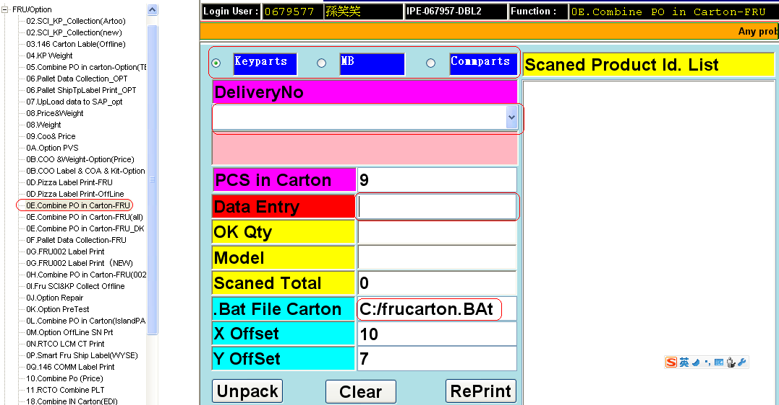
结合船务列印Carton标签
区分keyparts\MB\commparts
选择DN
输入机型
档案名

Slide 4
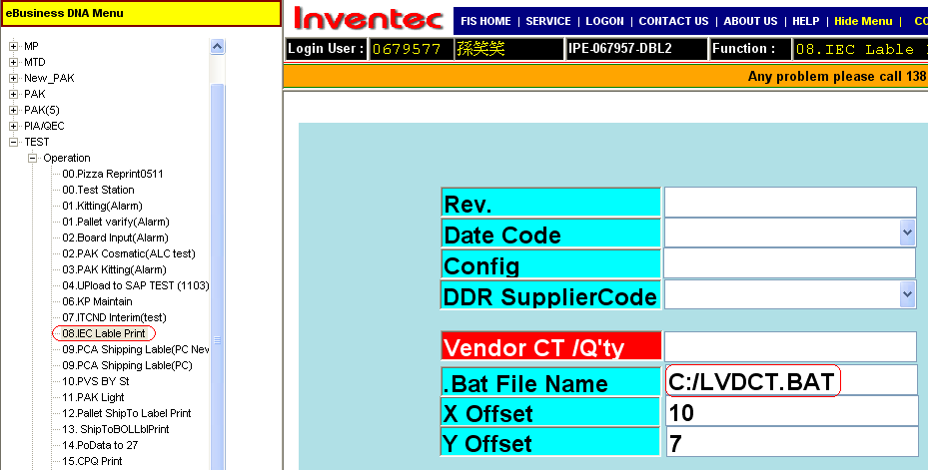
列印CT Label
十二合一：LVDCT.BAT
二合一：CTLABEL-FRU.BAT
三合一：MDM1-FRU.BAT

Slide 5
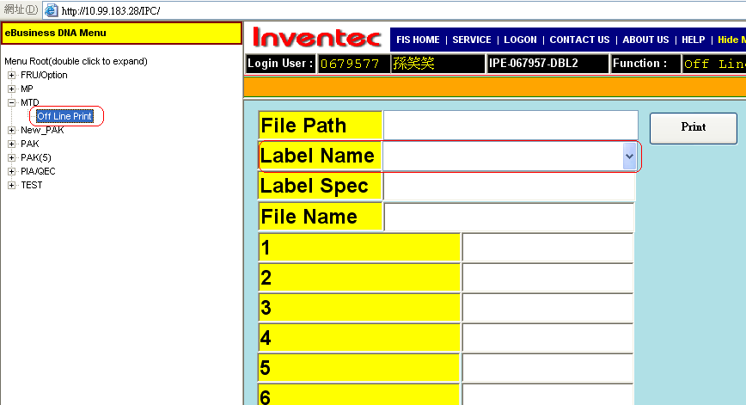
版本标签列印
壳子版本(91301):REV+DATE-N
壳子版本(86501):REV+DATE.BARCODE
EJ00版本：POWER BOARD DATEC
十二合一版本:DATE&REV.BAT
SPS版本(91301):MB-REV-N LABEL
SPS版本(86501):SPS+DCODE+V

Slide 6
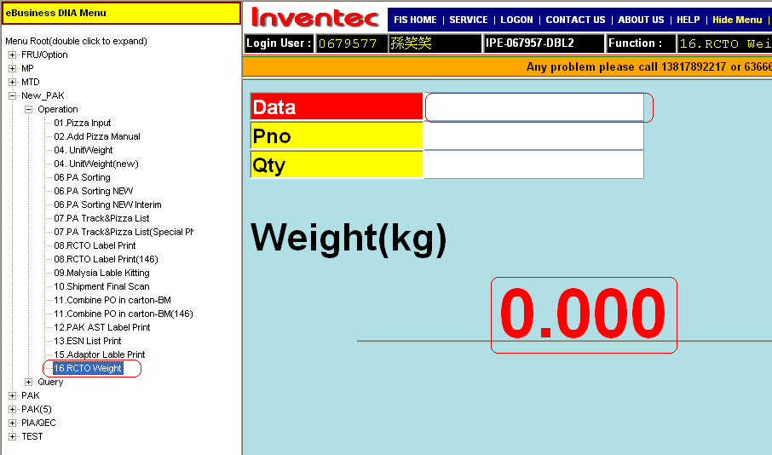
称单体重量
输入料号及数量
系统自动跑

Slide 7
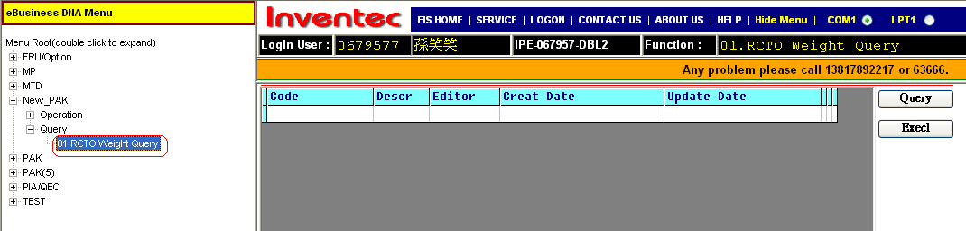
查询单体重量

Slide 8
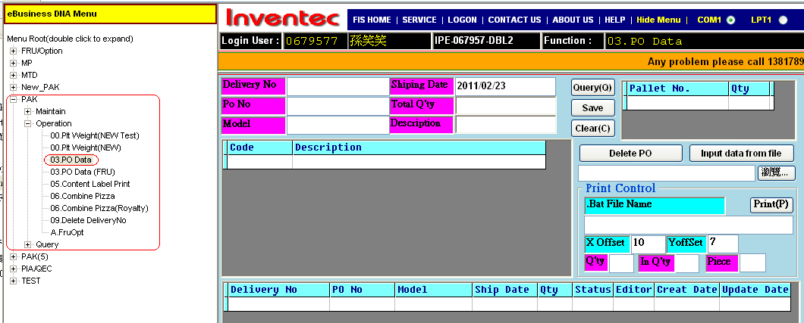
查询船务（PAK里页面的最好全开通）

Slide 9
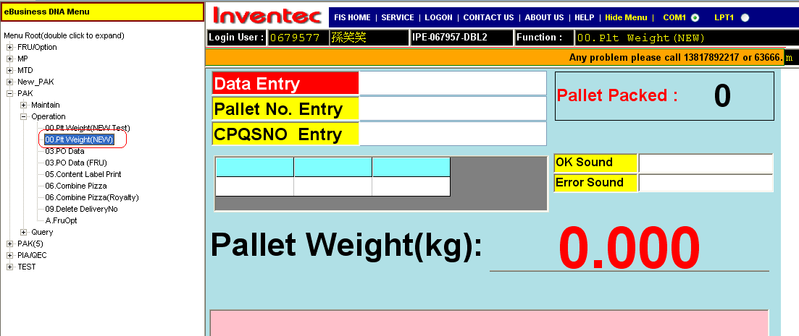
栈板称重

Slide 10
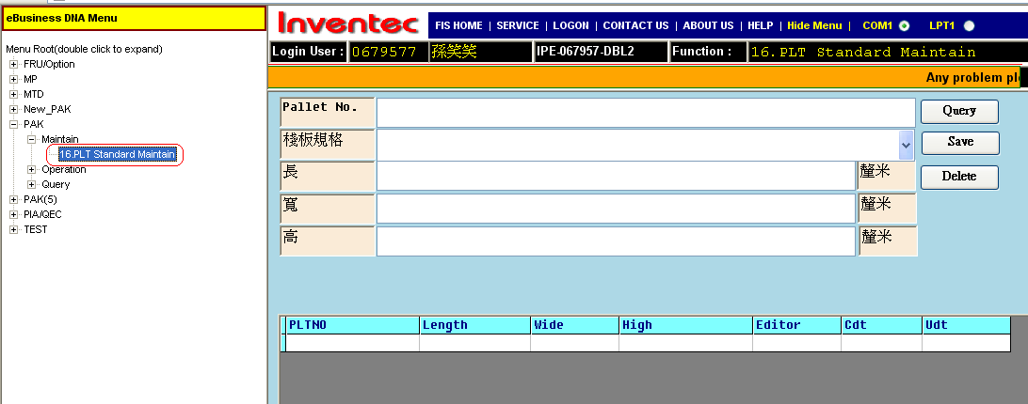
栈板高度

